Slide 2
Главная идея программы:
“Школа России” создается в России и для России.
Программа Школа России должна стать школой духовно-нравственного развития. Именно такая школа будет достойна России

Slide 3
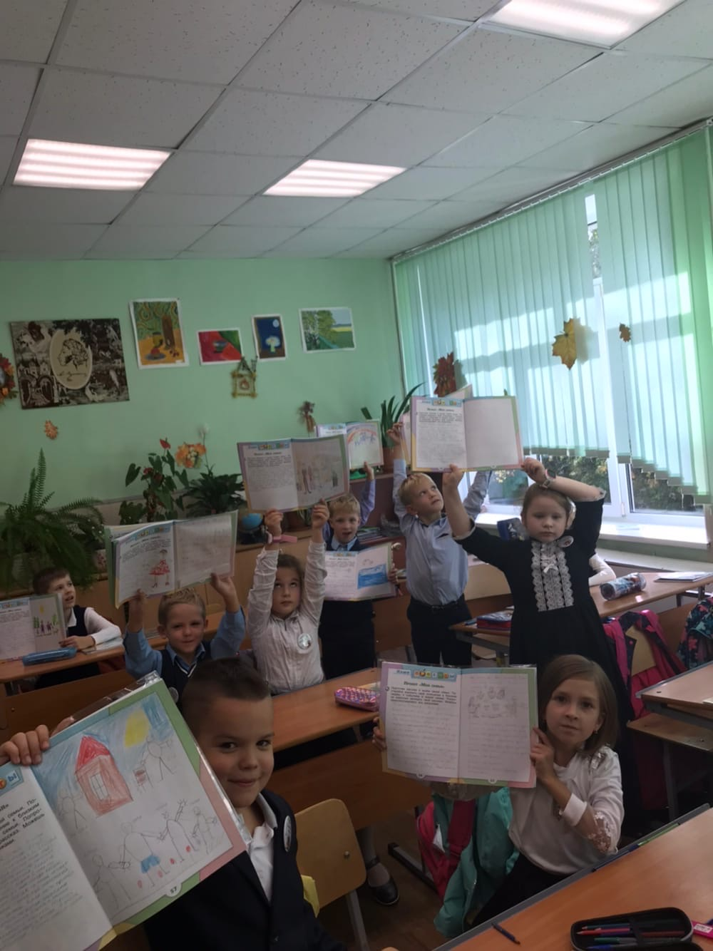
Учебно-методический комплект «Школа России» для 1-4 классов.
Научный руководитель – Плешаков Андрей Анатольевич.
Один из наиболее известных и востребованных в стране учебно-методических комплектов для обучения в начальных классах.
Комплект «Школа России» работает в качестве единого целого с 2001 года, поэтому имеет огромный, годами проверенный, педагогический опыт. Авторы программы взяли все лучшее, что было накоплено и апробировано в практике многих педагогов отечественного образования. Комплект доказал свою доступность для учащихся младшего школьного возраста и гарантирует достижение положительных результатов. В нем сохранены лучшие традиции российской школы
Традиционная программа позволяет тщательно отрабатывать навыки учебной деятельности, которые необходимы для успешного обучения в средней школе. Такие как чтение, письмо, счёт.

Slide 4
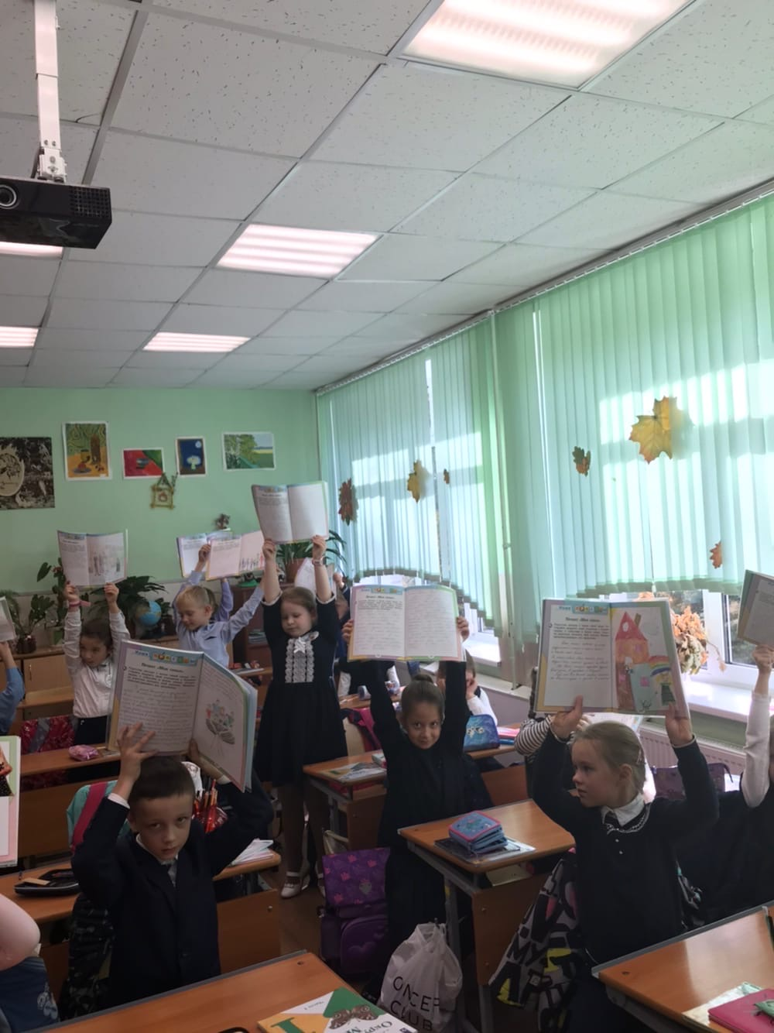
Ведущая цель УМК «Школа России»
Воспитание гуманного, творческого, социально активного и компетентного человека – гражданина и патриота России, уважительно и бережно относящегося к среде своего обитания, к своей семье, к природному и культурному достоянию своей малой Родины, своей многонациональной страны и всего человечества.
Цели обучения:
1) создание условий для развития личности младшего школьника, реализации его способностей, поддержка индивидуальности;
2) освоение младшим школьником системы знаний, общеучебных и предметных умений и навыков;
3) формирование у ребенка интереса к учению и умения учиться;
4) формирование здоровьесберегающих навыков, обучение основам безопасной жизнедеятельности.

Slide 5
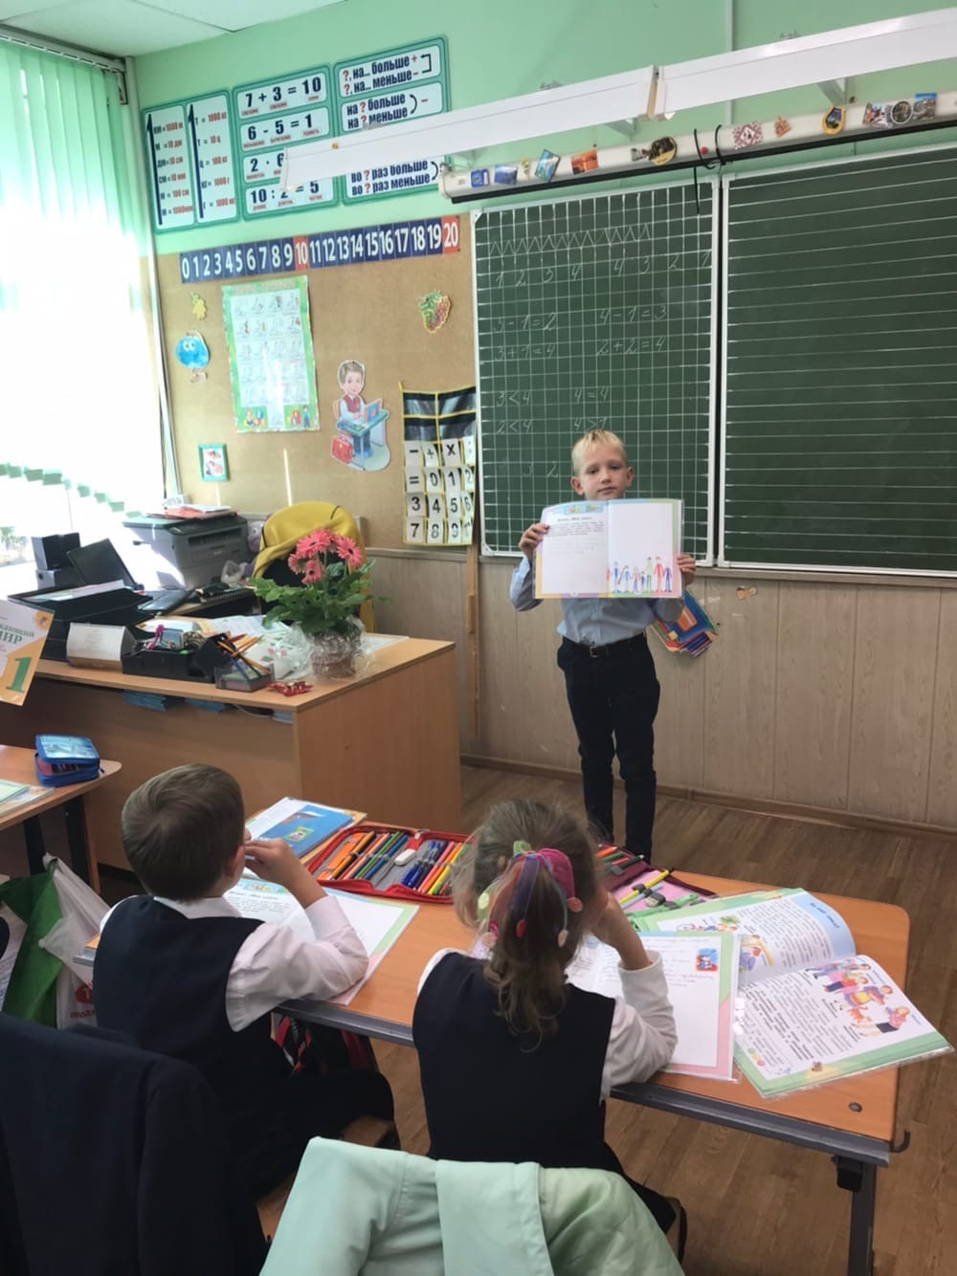
Принципы: - приоритет воспитания в образовательном процессе; - личностно-ориентированный и деятельностный характер обучения; - сочетание инновационных подходов с традициями отечественного образования.
Образовательная программа «Школа России» представляет собой систему взаимосвязанных программ, каждая из которых является самостоятельным звеном, обеспечивающая определенное направление деятельности образовательного учреждения. Единство этих программ образует завершенную систему обеспечения жизнедеятельности, функционирования и развития конкретного образовательного учреждения.
Содержание УМК «Школа России» полностью соответствует целевым установкам, заложенным в «Концепции духовно-нравственного развития и воспитания личности гражданина России».

Slide 6
УМК «Школа России» построен на единых для всех учебных предметов основополагающих принципах.
Имеет полное программно-методическое сопровождение:
УМК создан на достижениях педагогической науки и практики с опорой на новые теоретические концепции, в полном объеме учитываются индивидуальные особенности детей, происходит постепенное наращивание трудностей.
Работа по этим учебникам позволят детям адаптироваться в школьном коллективе, накопить необходимые знания и умения для дальнейшего успешного обучения.
концепцию,
рабочие программы,
систему учебников,
мощную методическую оболочку,
разнообразные электронные и интернет - ресурсы.

Slide 7
Предпочтение отдается проблемно-поисковой и творческой деятельности младших школьников. Такой подход предусматривает:
- создание проблемных ситуаций,
выдвижение предположений,
поиск доказательств,
формулирование выводов,
сопоставление результатов с эталоном.
При таком подходе возникает:
естественная мотивация учения,
успешно развивается способность ребенка понимать смысл поставленной задачи,
планировать учебную работу,
контролировать и оценивать ее результат.
Проблемно-поисковый подход позволяет:
выстраивать гибкую методику обучения, хорошо адаптированную к специфике учебного содержания и конкретной педагогической ситуации,
учитывать индивидуальные особенности детей, их интересы и склонности,
даёт возможность целенаправленно развивать познавательную активность и самостоятельность учащихся,
воспитывается терпимость и уважение к мнению другого, культура диалога.

Slide 8
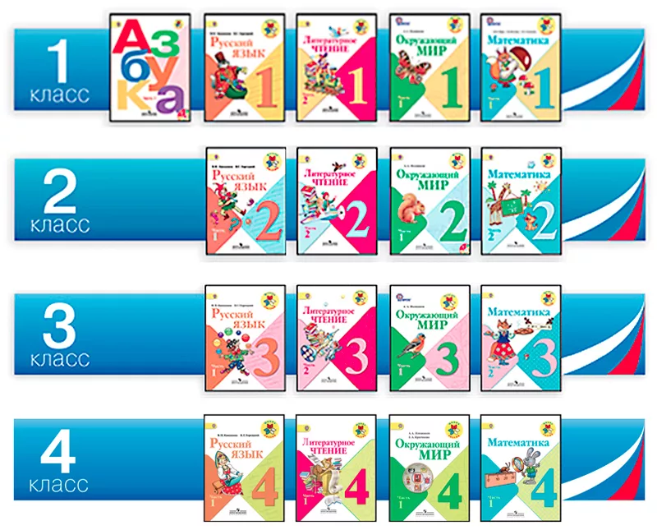
УМК «Школа России» реализует Федеральный государственный образовательный стандарт начального общего образования и включает в себя завершенные линии учебников по всем основным предметам начального образования.

Slide 9
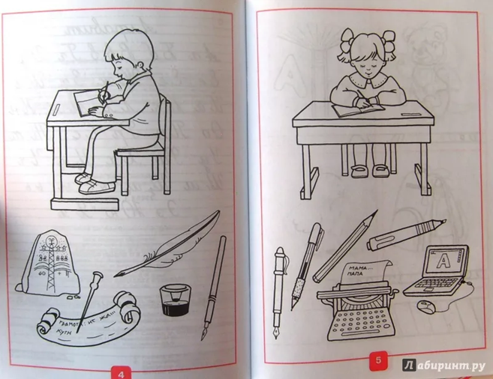
Обучение грамоте и чтению.
Учебник «Русская азбука» (в 2-х частях).
Авторы: Горецкий В.Г., Кирюшкин В.А., Шанько А.Ф.
Учебники позволяют педагогам выстраивать ситему работы как с уже читающими детьми, так и с теми, кто ещё не может читать.
В содержание учебников включены задания для диагностики и материалы для проектной деятельности.

Slide 10
Учебник «Русский язык» (в 2-х частях).
Авторы: Канакина В.П., Горецкий В.Г.
Учебники закладывают прочные основы языкового образования и грамотного письма, способствуют развитию мышления и речи детей. Большое внимание уделяется нравственному развитию младших школьников.
Рабочая тетрадь предназначена для организации самостоятельной деятельности учащихся 1 класса.
Комплект “Русский язык” создает все предпосылки для дальнейшего успешного обучения школьников родному языку.

Slide 11
Учебник «Литературное чтение» (в 2-х частях).
Авторы: Климанова Л.Ф., Горецкий В.Г.
Литературное чтение — один из основных предметов в обучении младших школьников. Он формирует общеучебный навык чтения и умение работать с текстом, пробуждает интерес к чтению художественной литературы и способствует общему развитию ребёнка, его духовно-нравственному и эстетическому воспитанию.
Успешность изучения курса литературного чтения обеспечивает результативность по другим предметам начальной школы.
Содержание учебника строится на основе художественно-эстетического, литературоведческого и коммуникативно-речевого принципов.
Методический аппарат направлен на включение школьников в учебную деятельность, обеспечивает возможность дифференциального, проблемно-поискового, проектного методов обучения.

Slide 12
Курс литературного чтения направлен на достижение следующих целей:
овладение осознанным, правильным, беглым и выразительным чтением как базовым навыком в системе образования младших школьников;
совершенствование всех видов речевой деятельности, обеспечивающих умение работать с разными видами текстов;
развитие интереса к чтению и книге;
формирование читательского кругозора;
приобретение опыта в выборе книг и самостоятельной читательской деятельности;
развитие художественно-творческих и познавательных способностей, эмоциональной отзывчивости при чтении художественных произведений;
формирование эстетического отношения к слову и умения понимать художественное произведение;
обогащение нравственного опыта младших школьников средствами художественной литературы;
формирование нравственных представлений о добре, дружбе, правде и ответственности;
воспитание интереса и уважения к отечественной культуре и культуре народов многонациональной России и других стран.

Slide 13
Учебник «Математика» (в 2-х частях).
Авторы: Моро М.И. и др.
Рабочие тетради к учебнику «Математика» (в 2-х частях).
Как и остальные рабочие тетради данного комплекса предназначены для самостоятельной работы первоклассников.
В них представлена система разнообразных тренировочных и развивающих упражнений.
Они создают:
условия для формирования навыков письма цифр,
выполнение других математических записей.
Разнообразие упражнений занимательного, обучающего характера, способствуют развитию творческих способностей, расширяют кругозор детей и углубляют формируемые знания, побуждая учащихся применять их в новых условиях. Материал учебника способствует формированию у учащихся системы начальных математических знаний и умений применять их для решения учебно-познавательных и практических задач. Содержание и структура учебника направлены на достижения учащимися личностных, метапредметных и предметных результатов.

Slide 14
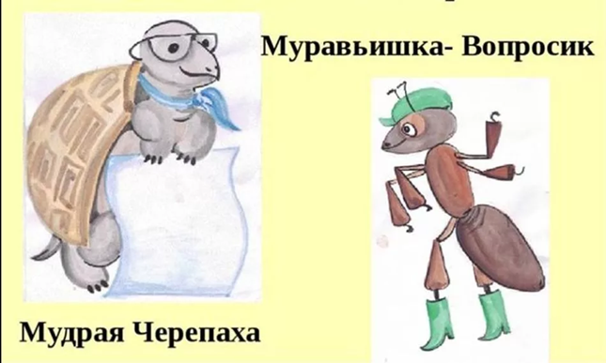
Учебник «Окружающий мир» (в 2-х частях).
Автор: Плешаков А.А.
Сказочные герои сопровождают учеников с самого первого урока и на протяжении 4-х лет. Вместе с Мудрой черепахой ребёнок пытается ответить глупенькому муравьишке Вопросику на те или иные интересные вопросы.
Развитию умения планировать учебные действия, работать на результат служит реализация проектной деятельности, предусмотренной в рубрике «Наши проекты».
В конце каждого раздела помещены задания под рубрикой «Проверим себя и оценим свои достижения», которые позволяют учащимся сделать вывод о достижении поставленных в начале изучения раздела целей и задач.

Slide 15
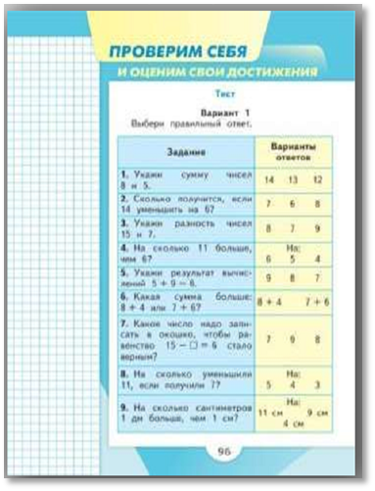
Учебники дополнены заданиями развивающего характера: «Наши проекты», «Странички для любознательных», «Что узнали. Чему научились», «Проверим себя и оценим свои достижения». Многие задания предполагают работу в группах и в парах. При такой форме работы дети учатся высказывать своё мнение, аргументировать его, прислушиваться к мнению других, выполнять самооценку и взаимооценку.

Slide 16
УМК «Школа России» построен на единых для всех учебных предметов основополагающих принципах, имеет полное программно-методическое сопровождение и гарантирует преемственность с дошкольным образованием.
Ведущая целевая установка и основные средства ее реализации, заложенные в основу программы «Школа России» направлены на обеспечение современного образования младшего школьника в контексте требований ФГОС. Мощным образовательным ресурсом является информационно-образовательная среда (ИОС) УМК «Школа России», включающая: концепцию, рабочие программы, систему учебников, составляющие ядро ИОС и мощную методическую оболочку. Кроме того, программа «Школа России» имеет многоцелевую интернет-поддержку.

Slide 17
Методическое обеспечение учебников и учебных пособий УМК «Школа России» выстроено с учётом возможности эффективного применения в практике учителя широкого спектра современных образова­тельных технологий, методов, форм обучения, приёмов и иных педагоги­ческих ресурсов организации учебно-воспитательной работы с учащимися в процессе как урочной, так и внеурочной деятельности.

Slide 18
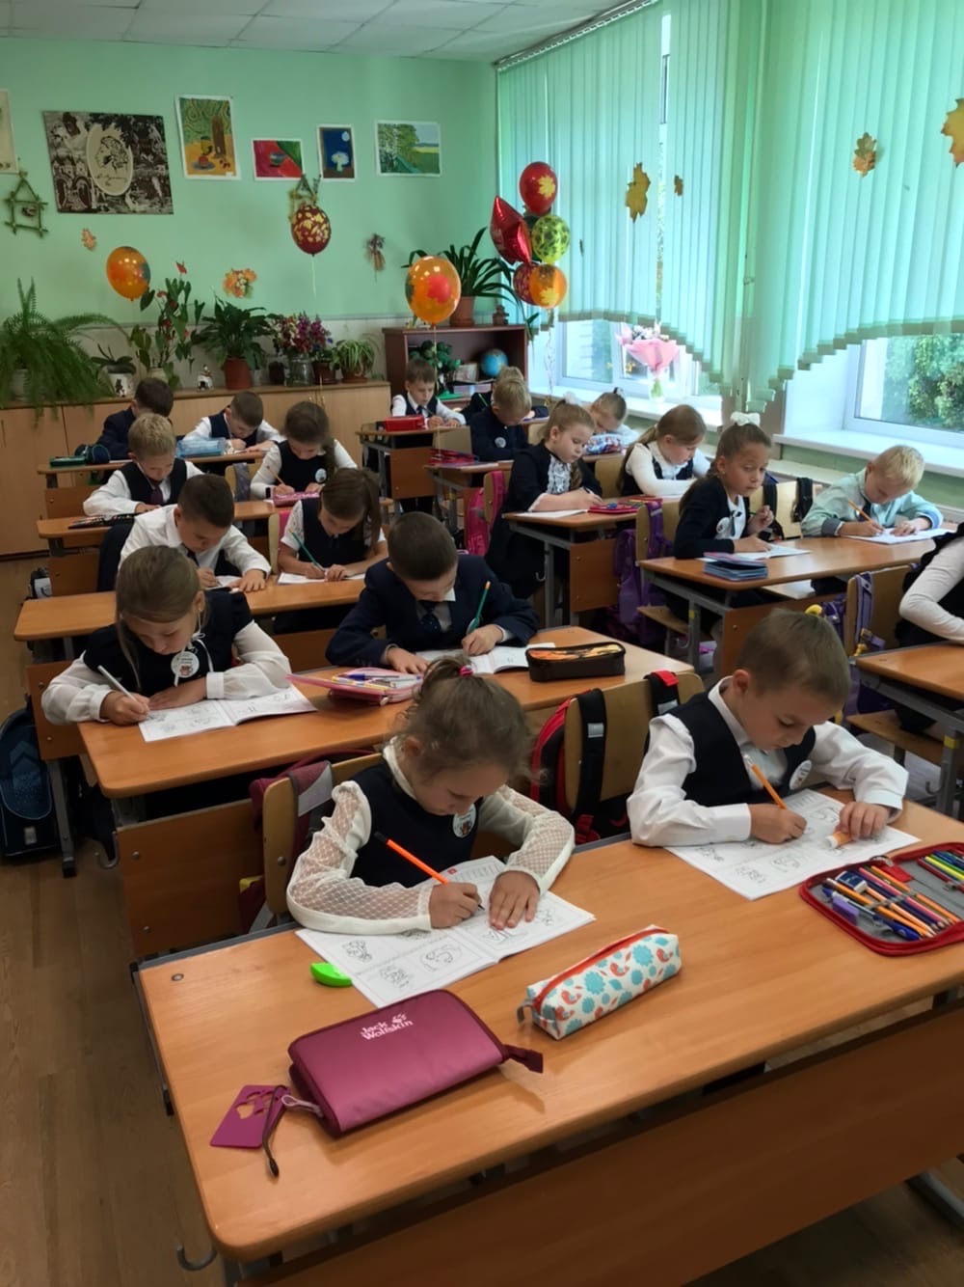
.

Slide 19
Используемые интернет-источники:
http://school-russia.prosv.ru/info.aspx?ob_no=16861
http://www.myshared.ru/slide/250001/
http://school-russia.prosv.ru/info.aspx?ob_no=26950
http://znayka.pro/
https://schoolguide.ru/index.php/progs/archive/school-russia.html

